Slide 1
2020
计算机基础
Creating an extraordinary future
讲师：一个

Slide 2
CONTENTS
1
2
3
4
计算机发展历史
计算机组成
操作系统简介
编程语言发展

Slide 3
1
计算机发展历史
PART 01
Action speak louder than words.
行动胜过任何言语
付出不亚于任何人的努力

Slide 4
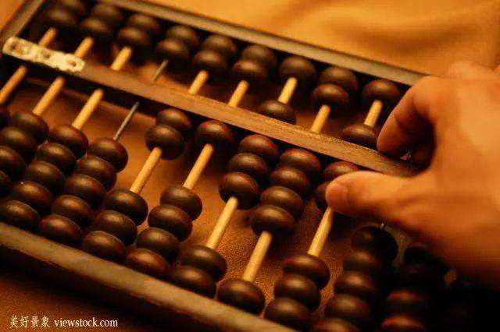
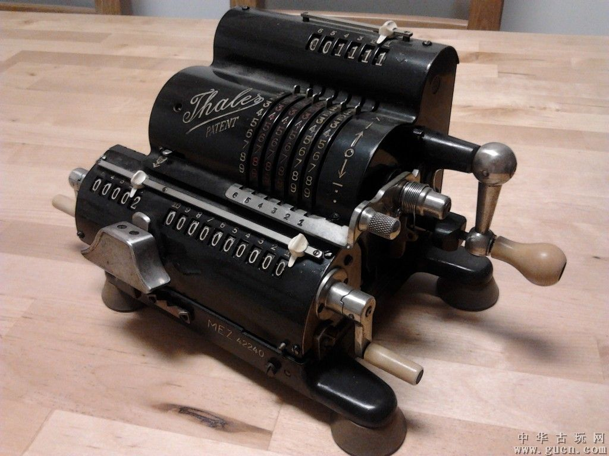
早期计算工具
算盘是中国非常古老的计算工具。 往往只有在学习速算时会用到珠算。
手摇计算机是1878年由一位在俄国工作的瑞典发明家奥涅尔制造的
图片来自网络，如果侵犯您的权利请联系我们删除

Slide 5
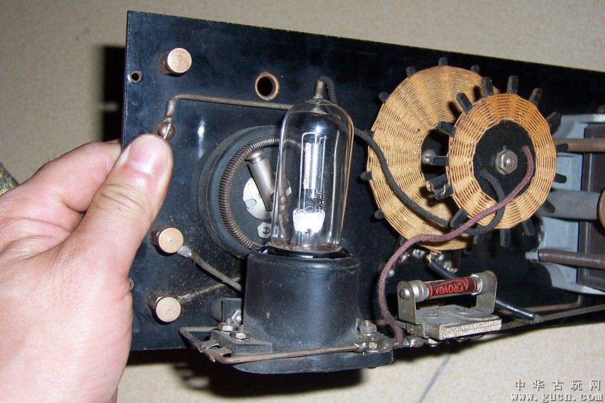
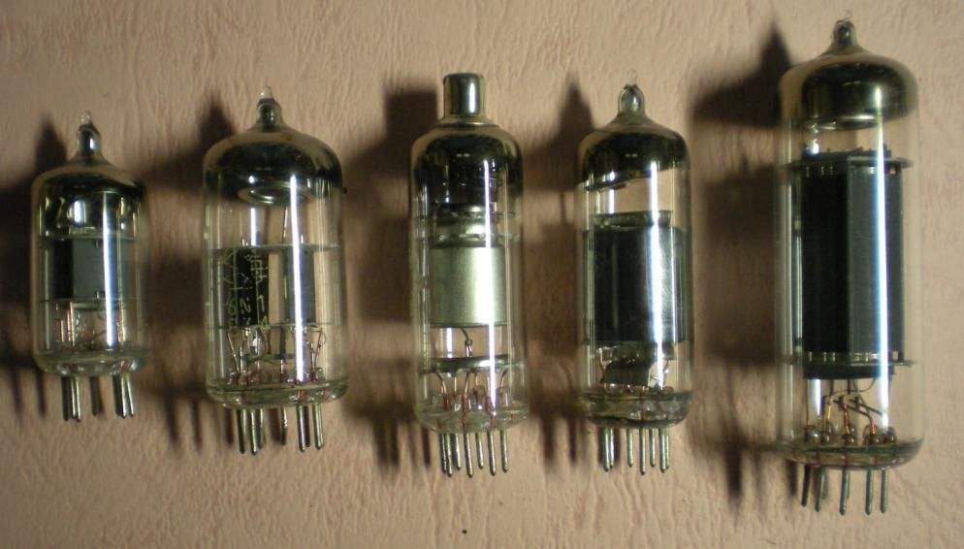
真空电子管
电的发明与应用带来了第二次工业革命，各个行业都出现了各种电力设备，而很多电力设备中都少不了了真空电子管。
利用真空电子管而发明的收音机
图片来自网络，如果侵犯您的权利请联系我们删除

Slide 6
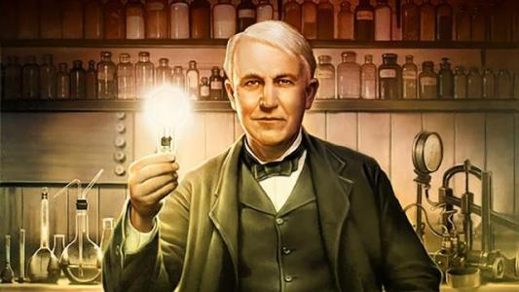
真空电子管发明
灯泡让我名利双收
又是我，颤抖吧少年
爱迪生研究灯泡时发现，在金属片和灯丝之间加上电压，即使金属片和灯丝没有接触，但是他们之间还是会产生电流，机智的爱迪生立马把这个发现注册了专利，并取名“爱迪生效应”
图片来自网络，如果侵犯您的权利请联系我们删除

Slide 7
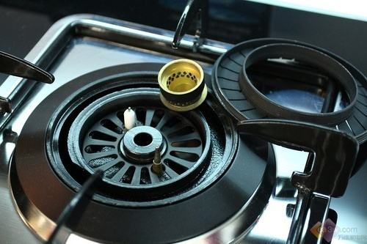
尖端放电
这种电流效应以及相关的类似现象应用在生活中，给日常生活带来极大的方便。当然需要小心的地方也是有的，比如高压电附近还是不能放风筝的。
图片来自网络，如果侵犯您的权利请联系我们删除

Slide 8
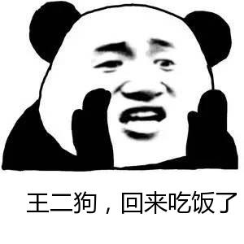
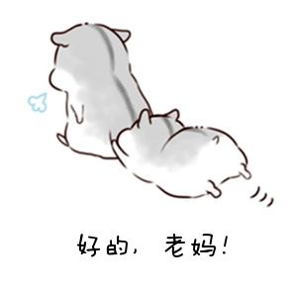
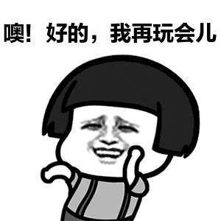
信号放大
100米内清清楚楚
500米外不明所以
图片来自网络，如果侵犯您的权利请联系我们删除

Slide 9
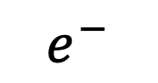
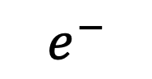
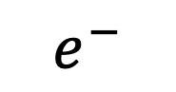
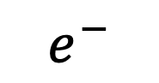
电子管信号放大原理
$$e^{−}$$
$$e^{−}$$
$$e^{−}$$
$$e^{−}$$
$$e^{−}$$
阳极发射电子
栅极是上有标准电压
阴极接受电子
图片来自网络，如果侵犯您的权利请联系我们删除

Slide 10
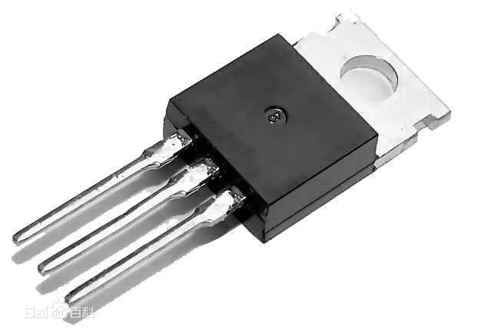
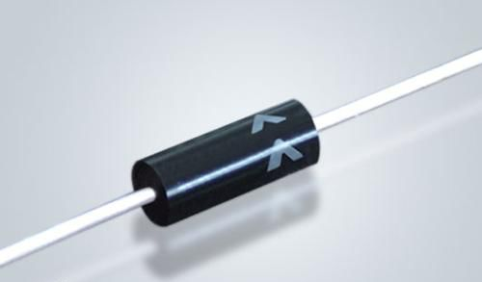
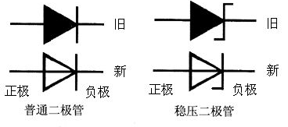
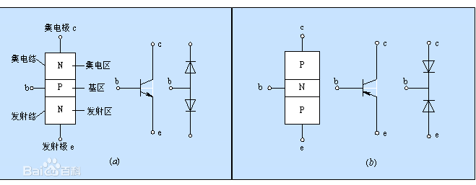
晶体管
人们首先发现半导体，其后又发现单向导电性能，因而发明了二极管。因为单向导电的特性，所以二极管正常状况下就是通和不通两个状态，分别来表示大家常见的0和1
在二极管的基础上，进而发明了三极管，从而代替了真空电子管
图片来自网络，如果侵犯您的权利请联系我们删除

Slide 11
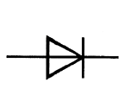
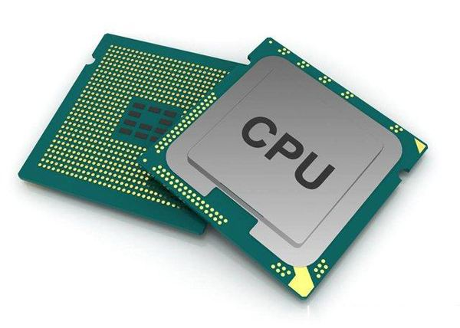
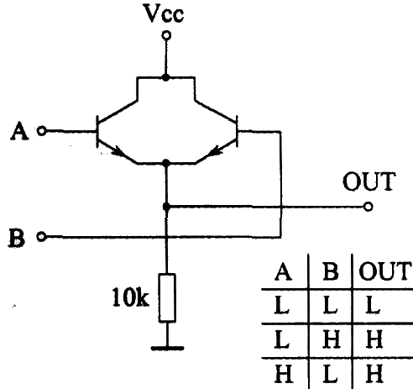
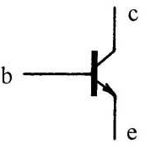
CPU
………
若干晶体管可以组成各种门逻辑电路，各种门逻辑若干组合最终组合成了CPU
图片来自网络，如果侵犯您的权利请联系我们删除

Slide 12
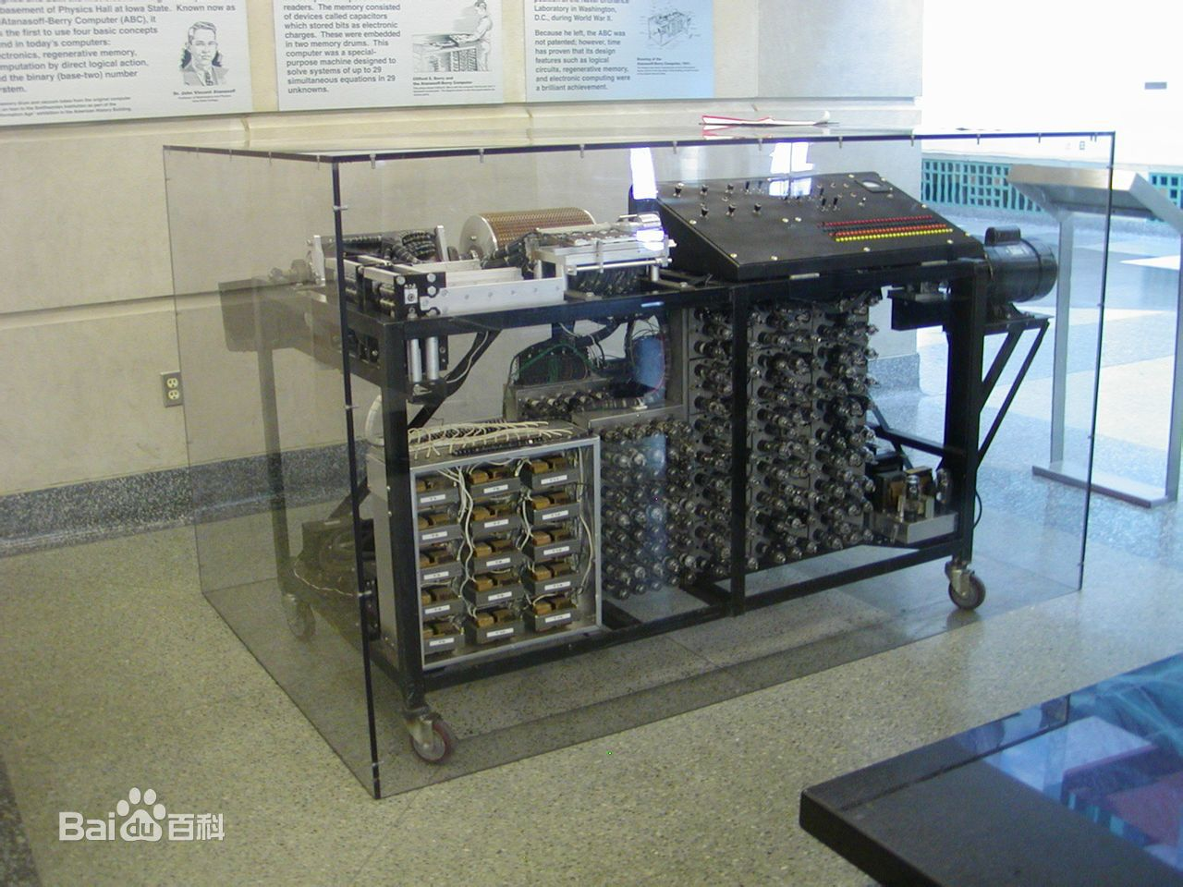
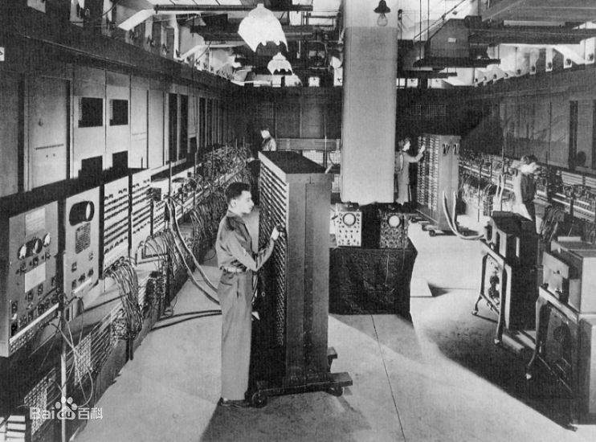
第一台计算机
阿塔纳索夫-贝瑞计算机简称ABC计算机，在1937年开始设计，1942年测试成功，于1973年被认定为第一台电子计算机
ENIAC在ABC计算机的基础上于1946年由冯诺伊曼和莫尔小组等工程师发明，其设计结构“冯诺伊曼”结构沿用至今。ENIAC是第二台电子计算机和第一台通用计算机。
图片来自网络，如果侵犯您的权利请联系我们删除

Slide 13
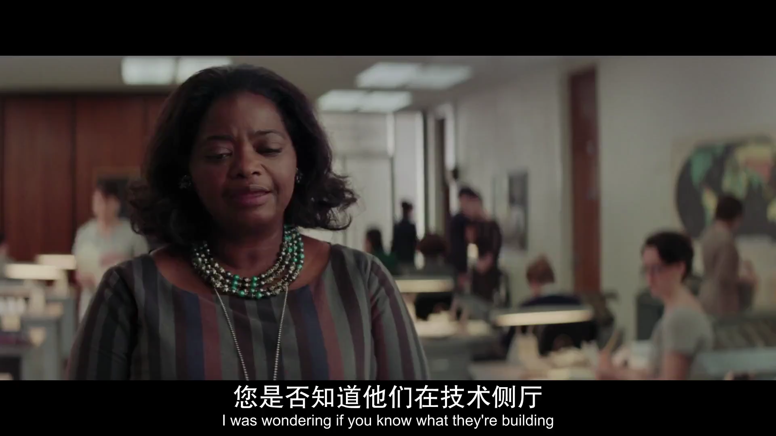
计算机的应用
ENIAC最初是用来处理研究原子弹过程中产生的大量计算
IBM依靠大型计算机占领市场的绝大部分份额，但当时计算机主要用于政府和军事。如，在《隐藏人物》中出现的IBM 7090数据处理系统，主要就是用来处理火箭轨道
图片来自网络，如果侵犯您的权利请联系我们删除

Slide 14
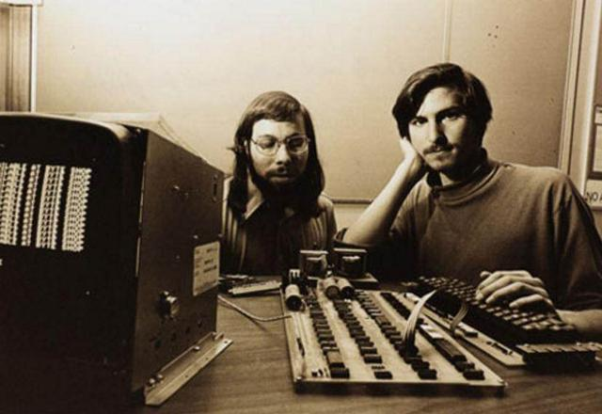
个人计算机的发展
目前大家公认第一台个人计算机由乔布斯和沃滋在1976年发明，由此开启了个人计算机发展的新时代。
图片来自网络，如果侵犯您的权利请联系我们删除

Slide 15
2
计算机组成
PART 02
Learn to walk before you run.
先学走，再学跑。
天天反省

Slide 16
个人计算机组成
Computer
个人计算机组成
硬件系统
CPU
主板
软件系统
操作系统和应用软件
存储器
输入输出等设备
GPU

Slide 17
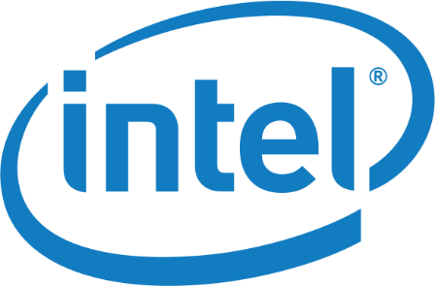

CPU
Central Processing Unit
CPU – 超大规模集成电路
CPU主要分为运算器、控制器和高速缓冲存储器组成，是一台计算机的核心，相当于人的大脑。主要功能是解释计算机的指令和处理计算机软件中的数据。
Inter 和 AMD
Inter和AMD 是目前主要的PC端芯片供应厂商，目前市面上最多还是inter公司的芯片。目前芯片最多的是7nm工艺，4nm正在研发中，但是在往下发展，已经到了量子力学的领域，很多问题都难以解决，也是目前芯片发展过程中的难点。想要对比CPU性能，可以查看CPU天梯图。
海思的麒麟芯片主要是用于手机，采用的也是7nm工艺，在这个领域还有高通、联发科等巨头。
图片来自网络，如果侵犯您的权利请联系我们删除

Slide 18
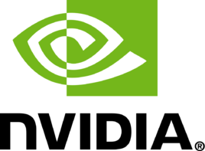
GPU
Graphics Processing Unit
GPU – 视觉处理器
GPU也就是俗称的显卡，主要来处理和图形相关的指令，因此凡是需要大量处理图像的地方，显卡的性能就能决定处理速度，这也就是为什么玩大型游戏，以及视屏制作或者平面设计需要很好显卡的原因。
NVIDIA
NVIDIA(英伟达)是目前最主要GPU供应商，其本身是一家人工智能计算公司，尤其在现在人工智能快速发展的阶段，要想更快速得到结果，就需要很好的GPU运算。
图片来自网络，如果侵犯您的权利请联系我们删除

Slide 19
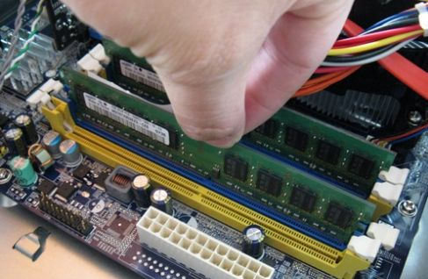
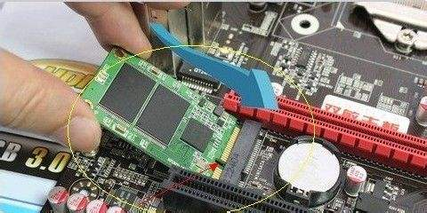
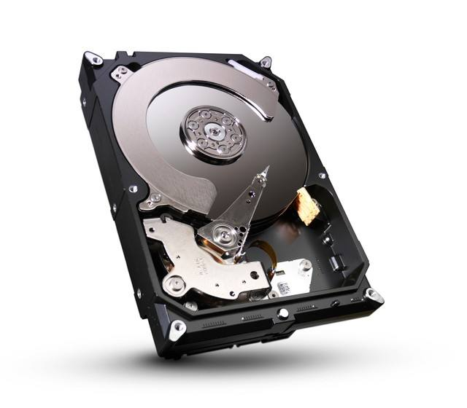
存储器
Memory
内存-RAM
存储器应用很广，使用到的地方也很多，但是我们主要搞清楚常见的内存和外存，以及它们各自的特点即可。
内存的特点是读取速度快，但是断电就丢失数据，不能永久保存数据，但是因为速度快的原因可以充当缓存的角色，在CPU和外存之间做一个过渡的角色。
内存
外存-硬盘
外存常见的就是硬盘，一般有机械硬盘和固态硬盘。外存的特点就是可以持久化存储数据，即使断电之后，数据依然能够保存，但是缺点就是读取速度远不如内存，甚至5G的速度已经快和外存的存储速度差不多了。
其中固态硬盘的速度又远高于机械硬盘，所以把操作系统安装在固态硬盘上，开机要快很多。
机械硬盘
图片来自网络，如果侵犯您的权利请联系我们删除
固态硬盘

Slide 20
3
操作系统
PART 03
Life is not all roses.
人生并不是康庄大道。
不要有感性的烦恼

Slide 21
操作系统的雏形
在计算机发明之后，因为当时需要的操作的器件太多，所以人们希望能够通过一些固定的程序能够对硬件进行管理，方便人们使用计算机。
因此在1947年，出现了一些简化硬件操作流程的程序。
图片来自网络，如果侵犯您的权利请联系我们删除

Slide 22

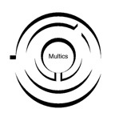


操作系统的雏形
通用电气公司
PL/I语言
贝尔实验室
Multics
麻省理工
受美国国防部的委托，三家开始联合去开发Multics系统
图片来自网络，如果侵犯您的权利请联系我们删除

Slide 23

IBM-蓝色巨人
永久存储设备
OS/360
分时概念的建立
IBM在1961年开始启动360计划，到了1964年正式推出OS/360操作系统
图片来自网络，如果侵犯您的权利请联系我们删除

Slide 24
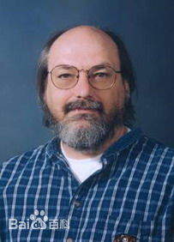
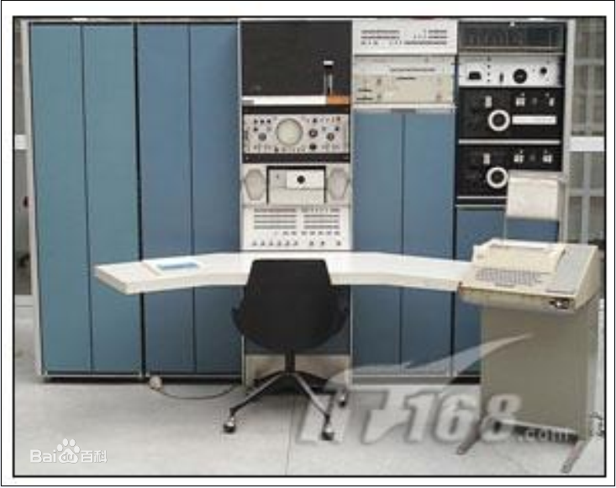
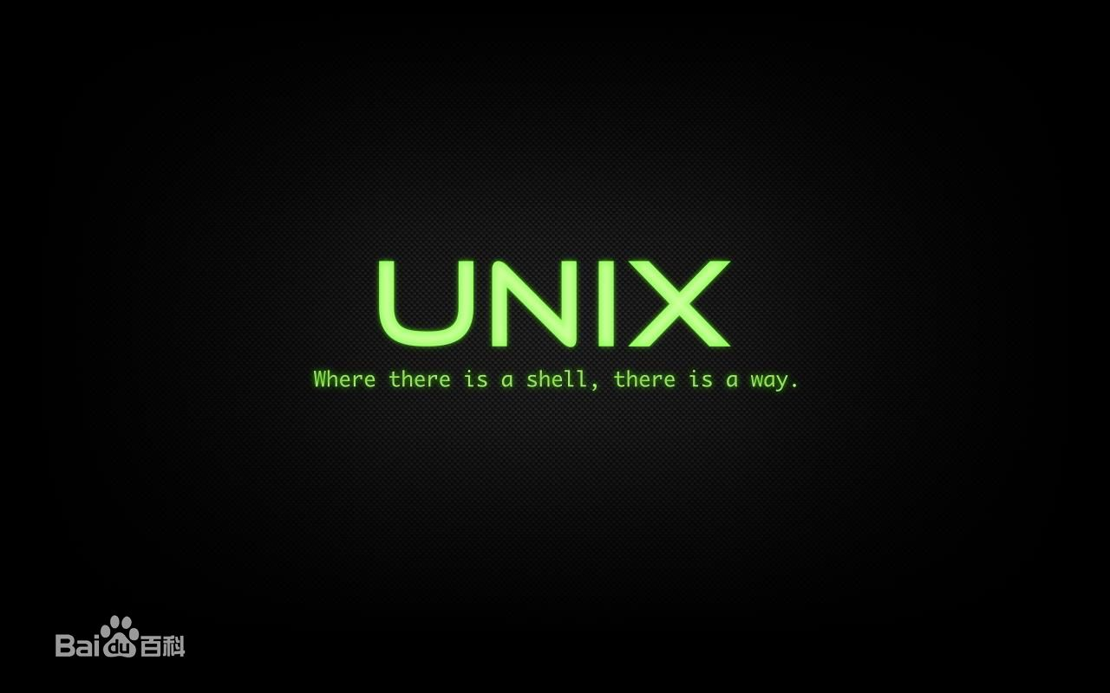
Unix的诞生
1969
星际旅行
移植到新机器
贝尔实验室退出Multics计划
肯·汤普森
Ken Thompson
PDP-7
1971
新系统仅支持两个用户，被取笑为：
UNiplexed Information and Computing Service
缩写：UNICS， 取其谐音为：UNIX
PDP-11
1970
图片来自网络，如果侵犯您的权利请联系我们删除

Slide 25
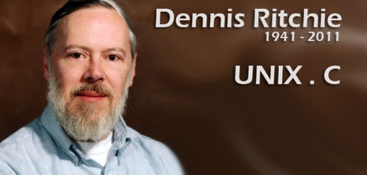
Unix的第二次蜕变
1973
B语言
肯·汤普森
Ken Thompson
丹尼斯·里奇
Dennis Ritchie
不满足
Unix
重写
C语言
图片来自网络，如果侵犯您的权利请联系我们删除

Slide 26
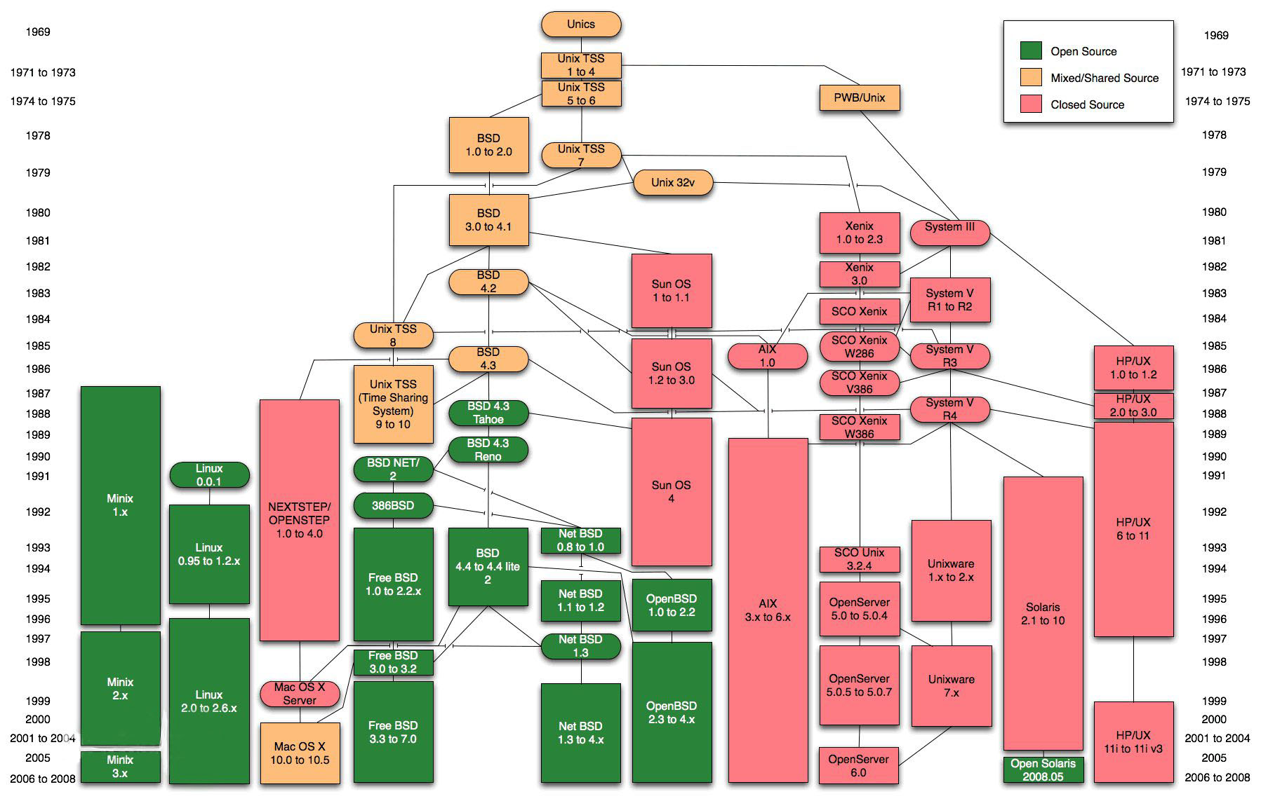
Unix的繁衍
Unix从发明到至今已经拥有了众多的版本。
因为AT&T对Unix实行闭源，因此衍生出Linux，Linux也拥有众多的的发行版， 也是使用非常广泛的操作系统之一
图片来自网络，如果侵犯您的权利请联系我们删除

Slide 27
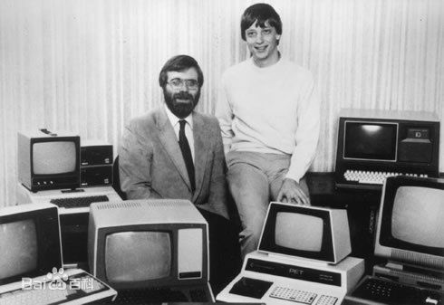
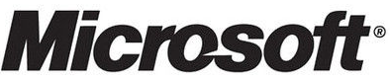
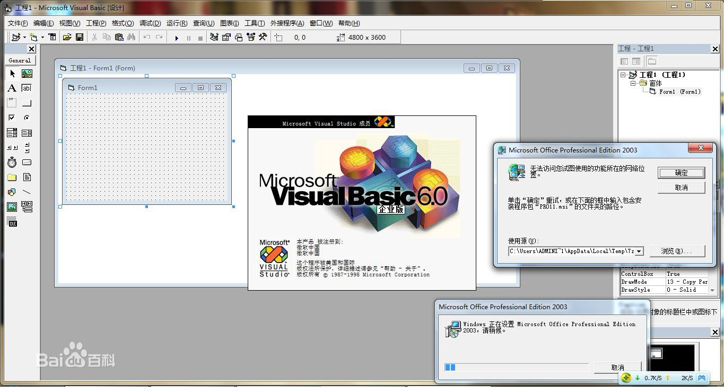
Windows的诞生
1976
主售
Bill Gates &Paul Allen
比尔·盖茨和保罗·艾伦
图片来自网络，如果侵犯您的权利请联系我们删除

Slide 28

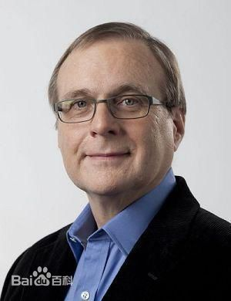
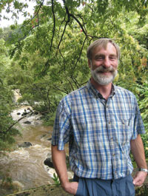
Dos的登场
1980
86-DOS
同学
保罗·艾伦
蒂姆·帕特森
1980年，微软联合创始人Allen的同学蒂姆·帕特森花四个月写出了86-DOS操作系统。
当Bill Gates得知之后，马上花5W美元买下了这个系统，并命名为DOS。
图片来自网络，如果侵犯您的权利请联系我们删除

Slide 29
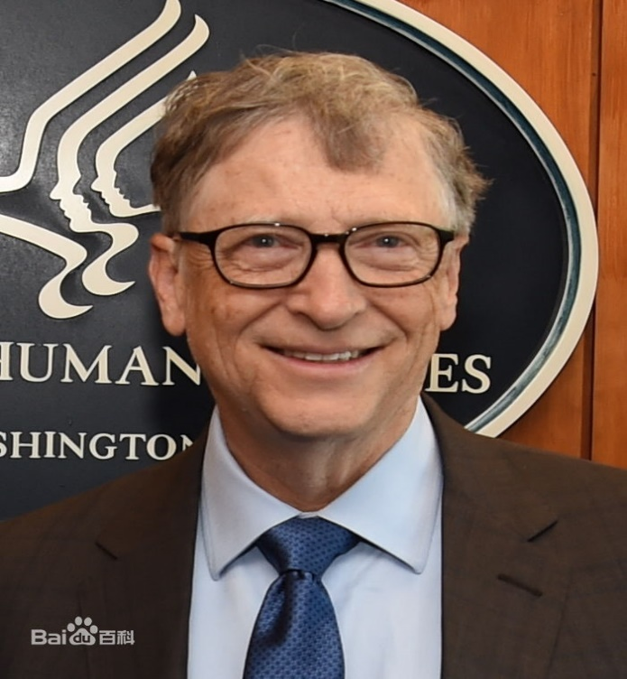

Dos的推广
1981
比尔通过其IBM董事会成员的妈妈，得以和IBM高层谈判。
每台IBM兼容机都捆绑一个DOS
比尔盖茨
IBM机器的系统价格昂贵，不适合卖给个人用户，IBM当时想压制苹果公司就需要廉价的计算机
图片来自网络，如果侵犯您的权利请联系我们删除

Slide 30
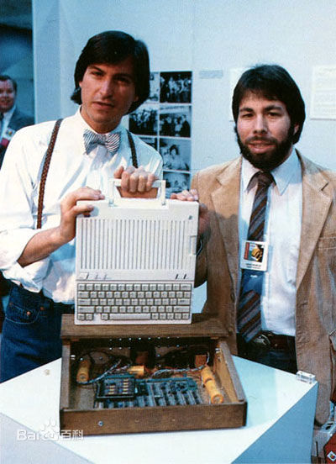
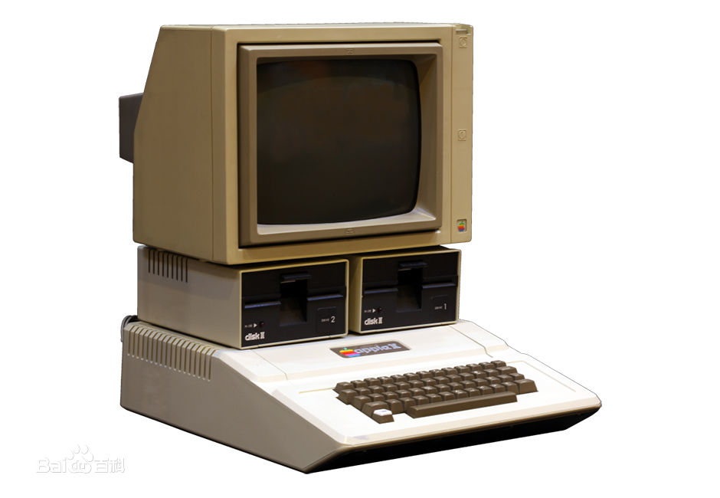
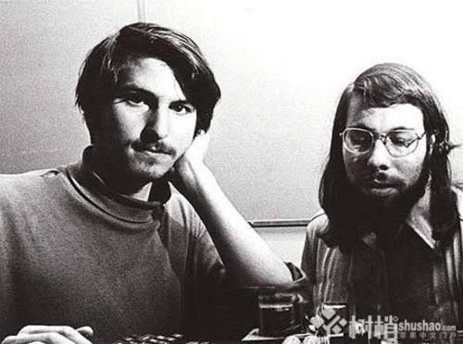
苹果公司的创立
1976
1977
Steve Jobs & Stephen Wozniak
史蒂夫·乔布斯和史蒂芬·沃兹涅克
Apple I
1977年,正式注册苹果电脑公司
同年推出Apple II
图片来自网络，如果侵犯您的权利请联系我们删除

Slide 31
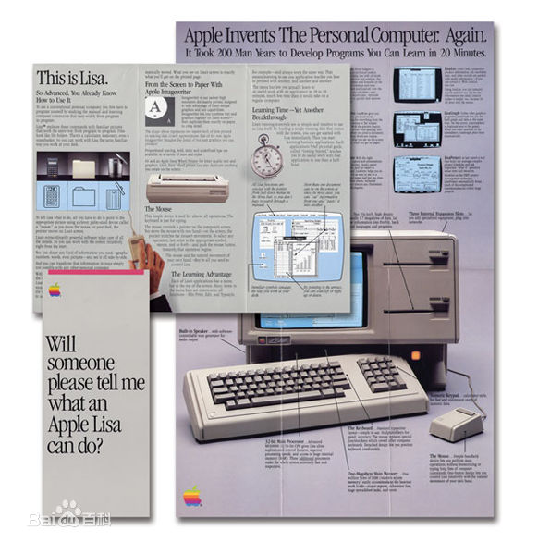
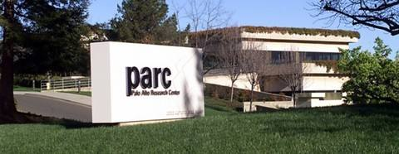
苹果公司崛起
1983
在苹果推出Lisa 之后，盖茨大赞乔布斯，以祈求Lisa的原型机，并承诺研究成果都归苹果公司所有。
乔布斯很快就答应了，此后两个公司开始了各种恩恩怨怨
早在1973年，施乐（Xerox）的PARC研究所开发出GUI接口与鼠标，但一直没有发现它的价值。到1979年乔布斯在实验室看到原型机Alto，立刻发现其价值，以一个极低的价格买下了GUI进行研究。
乔布斯用长女的名字命名这款电脑，
Lisa拥有划时代的意义，电脑开始进入GUI时代
图片来自网络，如果侵犯您的权利请联系我们删除

Slide 32
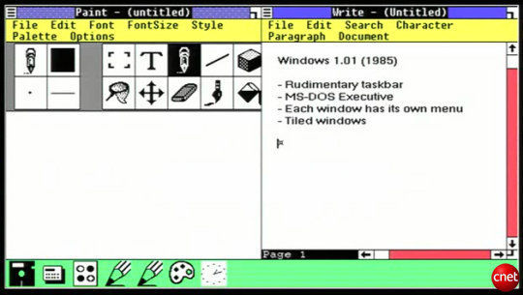
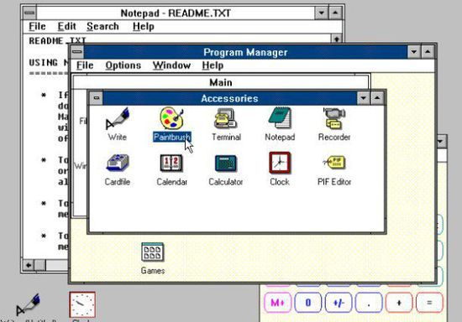
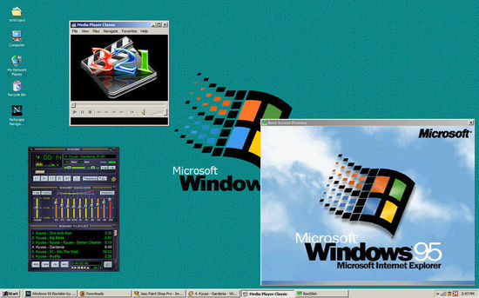
Windows的时代
1990
1995
1990年微软发布了Windows3.0，在这个版本中，著名的纸牌游戏Solitaire（纸牌）第一次登场了。微软改变了软件的架构，释放了更多的内存，并让它可以在不同类型的处理器上运行。
1995年，发布了Windows95 ，它带来了更强大的、更稳定、更实用的桌面图形用户界面，同时也结束了桌面操作系统间的竞争。Windows 95第一次引进了“开始”按钮和桌面任务条，这些元素后来成为了Windows系统的标准功能。
得益于Lisa，微软1983年宣布研发GUI系统，并于1985年推出Windows1.0
图片来自网络，如果侵犯您的权利请联系我们删除

Slide 33



Linux-时代的选择
1983
1991
1989年GNU通用公共协议证书（GNU General Public License, GNU GPL），创造性地提出了“反版权”（或“版权属左”，或“开权”，copyleft）的概念。
1995年，林纳斯·本纳第克特·托瓦兹(Linus Torvalds)发布了Linux，并且加入了GUN，在无数优秀程序员的完善下，Linux使用越来越广泛。
理查德·马修·斯托曼(Richard Matthew Stallman) 于1983年发起了“GNU（GNU’s Not Unix的递归缩写）”计划
图片来自网络，如果侵犯您的权利请联系我们删除

Slide 34


Linux-众多的分支
Linux经过多年的发展，已经拥有众多版本
以上一些常见的Linux发行版，比如阿里的服务器就是用Centos
图片来自网络，如果侵犯您的权利请联系我们删除

Slide 35
操作系统到底是什么
操作系统简单来说就是管理计算机硬件资源和软件的计算机程序
不同的操作系统有不同的管理方式，相对来说Windows兼容性非常强，只要满足Windows系统最低硬件条件，就都可以运行Windows操作系统。
并且Windows系统的补丁多采取自动更新的方式，因此只要系统能够上网就可以自动获得最新的硬件驱动。

Slide 36
4
编程语言的发展
PART 04
Victory won''t come to me unless I go to it.
胜利不会自己过来，需要你主动追求。
山不过来我过去

Slide 37



纸带打孔
最开始没有编程语言，人们把要计算的内容都换成0和1，然后在纸带上打孔来表示0或1，让计算机读取纸带来输入。
同样计算机计算出的结果也同样的方式来输出，然后由专人来翻译成人能够读懂的语言
图片来自网络，如果侵犯您的权利请联系我们删除

Slide 38


代码女神-BUG的诞生
1946年，霍普开始参加哈佛大学组织研发的 “马克二号”计算机。
1947年9月9日，霍普发现一个虫子(bug)导致继电器失效，从而造成计算机结果不符。
从此之后，bug和debug伴随着每个程序员！
葛丽丝·穆雷·霍普
Grace Murray Hopper
图片来自网络，如果侵犯您的权利请联系我们删除

Slide 39
编程语言大致演进过程
1959年，霍普在之前的基础上再次发明了COBL
1978年，SQL发明和确立标准
1991年，Python发明
1995年，12月JavaScript发明
1973年，C语言发明
1983年，C++发明
1995年，5月Java发明

Slide 40

Python的诞生
Python
在Python之前，开发者需要像机器一样去思考，然后再去写代码，这就意味者开发者需要先自己理清逻辑思路，然后再去翻译成机器能够看懂的代码，整个过程十分的痛苦
同样的，吉多·范罗苏姆 也是十分生气，逻辑很清晰，但是编程要编个一整天，因此决定要自己写个编程语言
最先启发他的是shell，但是shell本质是调用命令，不是一个真正的编程语言，后面他接触了ABC语言，其目标“让用户感觉更好”让他非常喜欢
1989年圣诞节，Guido觉得圣诞节过于无聊，加上时间充裕，便开始着手写Python，与1991年发布第一个正式版。
吉多·范罗苏姆
Guido van Rossum
图片来自网络，如果侵犯您的权利请联系我们删除

Slide 41
编译型语言和解释型语言
编译型语言
解释型语言
编译工具先将程序编译成机器认识的可执行文件，（比如Windows下的exe文件，Linux下的二进制可执行文件），之后运行时直接运行编译后的文件，因此一般来说编译型语言执行速度较高
常见的编译型语言有：C/C++、Java
解释型语言是运行时翻译，执行一条语句就立即翻译一条，而且每次执行程序都需要进行解释
#include <stdio.h> //C代码
运行时运行 .py文件
print(‘hello’)
#python 代码
clang
运行时运行 .out等文件
.o/.i/.out 等文件
图片来自网络，如果侵犯您的权利请联系我们删除

Slide 42
2020
码趣教育/预科班/正式开始前的准备
感谢您的观看
Creating an extraordinary future.
讲师：一个

